Slide 1

IoT Systems
Short Range Connectivity
Bachelor Degree in Computer Science
Academic Year 2016/2017
Candidate: Andrea Canepa
Supervisor: Giorgio Delzanno

Slide 2

IOT: INTERNET OF THINGS
The IoT enables physical objects to see, hear, think, perform jobs, share information and coordinate decisions.

Slide 3
INTERNET WIRELESS CONNECTION
There are two major mechanisms by which these end devices can have wireless access to the Internet:
Indirectly: Through inbuilt Wireless Module connected to a Gateway/Access Point
Directly: Through inbuilt Modem

Slide 4
INTERNET WIRELESS CONNECTION
There are two major mechanisms by which these end devices can have wireless access to the Internet:
Indirectly: Through inbuilt Wireless Module connected to a Gateway/Access Point

Slide 5
COMMUNICATION TECHNOLOGIES
BLE
LoRaWAN
NFC
Cellular
Thread
Z-Wave
Wi-Fi
ZigBee
6LoWPAN
SigFox
DECT
Neul

Slide 6
COMMUNICATION TECHNOLOGIES (SHORT-RANGE)
BLE
NFC
Thread
Z-Wave
Wi-Fi
ZigBee
6LoWPAN

Slide 7
SHORT-RANGE TECHNOLOGIES
 | STANDARD | FREQUENCY | RANGE |  | DATA RATE
 |  |  | LoS | Indoors
BLE | Bluetooth 4.2 core specification | 2.4 GHz | 50 mt | 5-15 mt | 1 Mbps
Wi-Fi | Based on 802.11n | 2.4 GHz, 5 GHz | 100 mt | 10-30 mt | 600 Mbps maximum
ZigBee | ZigBee 3.0 | 2.4 GHz | 30 mt | 5-15 mt | 250 Kbps
Z-Wave | Alliance ZAD12837 | Sub GHz | 30 mt | 10-15 mt | 9.6/40/100 Kbit/s
6LoWPAN | RFC6282 | 2.4 GHz / Sub GHz | 75 mt | < 75 mt | 20-250 Kbps
Thread | Thread | 2.4 GHz | 75 mt | < 75 mt | 250 Kbps
NFC | ISO/IEC 18000-3 | 13.56 MHz | 10 cm |  | 106-424 Kbps
Notes:
La linea di vista (in inglese abbreviato in LOS, da line of sight) è il percorso ottico in linea retta fra un dispositivo trasmettitore ed uno ricevitore

Slide 8
SHORT-RANGE TECHNOLOGIES
 | STANDARD | FREQUENCY | RANGE |  | DATA RATE
 |  |  | LoS | Indoors
BLE | Bluetooth 4.2 core specification | 2.4 GHz | 50 mt | 5-15 mt | 1 Mbps
Wi-Fi | Based on 802.11n | 2.4 GHz, 5 GHz | 100 mt | 10-30 mt | 600 Mbps maximum
ZigBee | ZigBee 3.0 | 2.4 GHz | 30 mt | 5-15 mt | 250 Kbps
Z-Wave | Alliance ZAD12837 | Sub GHz | 30 mt | 10-15 mt | 9.6/40/100 Kbit/s
6LoWPAN | RFC6282 | 2.4 GHz / Sub GHz | 75 mt | < 75 mt | 20-250 Kbps
Thread | Thread | 2.4 GHz | 75 mt | < 75 mt | 250 Kbps
NFC | ISO/IEC 18000-3 | 13.56 MHz | 10 cm |  | 106-424 Kbps

Slide 9
NFC : NEAR FIELD COMMUNICATION
Why NFC?
Easy network access and data sharing
Data security at multiple levels
Requires low power
The ability to connect the unconnected
Notes:
1) Connettere due dispositivi è VELOCE ed INTUITIVO. Non è presente un lungo HANDSHAKING iniziale.
"Just tap and go".
2) NFC offre un mezzo semplice ed intuitivo per indicare l'intenzione dell'utente di avviare un'azione.
3) Wide-open networks allow opportunities for hackers. NFC counters with built-in features that limit opportunities for eavesdropping, and easy-to-deploy options for additional protections to match each use case.
4)
5) NFC solves the problem of unpowered objects that lack network access. By embedding NFC tags in unpowered, unconnected objects, you can add intelligence anywhere. With a tap of an NFC-enabled device, it can open a URL and provide access to online information.

Slide 10
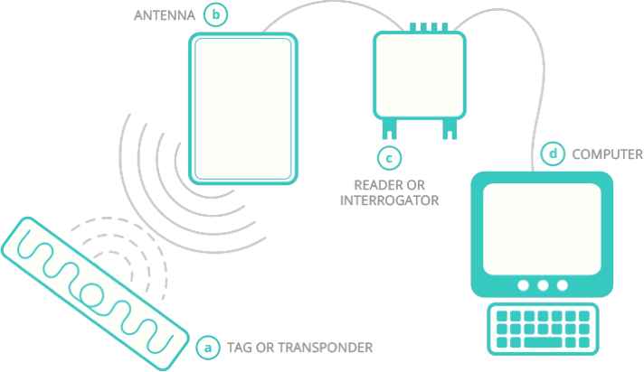
NFC : HOW IT WORKS
NFC is compatible and based on Radio Frequency Identification (RFID) technology.
The technology works via magnetic field induction, a reader emits a small electric current, which creates a magnetic field.
Notes:
INFRASTRUTTURA RFID:
- TRASPONDER/TAG : trasmettitore a radio frequenze di piccole dimensioni. Contiene un CHIP che ne assicura il funzionamento, un'area di memoria e un antenna per la comunicazione con il READER.
- READER : comunica le operazioni richieste dal software di gestione e fornisce l'energia necessaria per l'attivazione del TAG.
- SOFTWARE DI GESTIONE

Slide 11
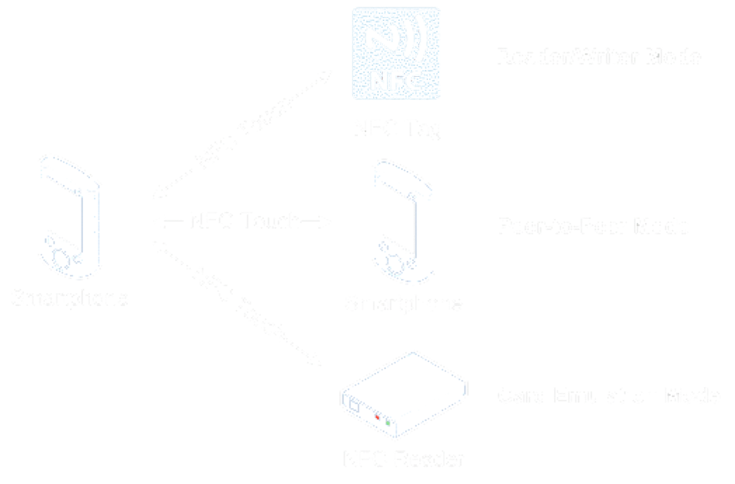
NFC : OPERATIVE MODES
Notes:
READER/WRITER
Questa modalità prevede la comunicazione tra DEVICE e TAG per lettura/scrittura dati da parte del DEVICE.
P2P MODE
Consente a due dispositivi dotati di tecnologia NFC di comunicare, scambiare informazioni e condividere file (users can share Bluetooth or Wifi link set-up parameters).
CARD EMULATION MODE
Consente ai dispositivi NFC di operare come una smart card, consentendo all'utente di concludere transazioni. L'aggiunta di NFC ad una struttura contact-less consente comunicazioni bi-direzionali.

Slide 12
READER/WRITER MODE
STACK PROTOCOL
NDEF APPLICATIONS | NON-NDEF APPLICATIONS
TYPE 1-4 TAG OPERATIONS
DIGITAL PROTOCOL
ANALOG
Notes:
ANALOG : livello fisico
DIGITAL PROTOCOL : composto da 3 parti, NFC-A, NFC-B, NFC-F. Ognuna di queste comprende diversi standard nelle specifiche di basso livello.
TYPE 1-4 TAG OPERATION : comandi ed istruzioni utilizzati dal DEVICE per dialogare con le 4 categorie di TAG corrispondenti alle diverse tecnologie RFID utilizzate.
NDEF APPLICATIONS : applicazioni come smart poster, vCard, ecc basate su NDEF (NFC Data Exchange Format).
NON-NDEF APPLICATIONS : applicazioni particolari che non usano NDEF.

Slide 13
READER/WRITER MODE
TAG’S DATA
SPECIFIC MEMORY STRUCTURE
NDEF MESSAGE
DATAS
Notes:
I dati applicativi vengono memorizzati all'interno del TAG in un certo modo.
I dati vengono incapsulati in un messaggio NDEF, che, a sua volta, viene incapsulato nelle strutture di memoria specifiche della singola tipologia di tag (Type 1-4). In questo modo è possibile identificare il tipo di dato applicativo (url, vCard, Img,..).
Le specifiche NDEF definiscono le modalità di formattazione/incapsulamento dei dati all'interno di un messaggio.
I TAG NFC devono essere formattati.
FORMATTAZIONE: Procedura che consiste nell'invio di una sequenza di comandi al tag al fine di configurare le funzionalità e le strutture dati interne.

Slide 14
READER/WRITER MODE
TAG’S DATA
SPECIFIC MEMORY STRUCTURE
NDEF MESSAGE
DATAS
Max. 3440 byte for:
URL (2000 characters)
V-Card Contacts
Text
Other
Notes:
I dati applicativi vengono memorizzati all'interno del TAG in un certo modo.
I dati vengono incapsulati in un messaggio NDEF, che, a sua volta, viene incapsulato nelle strutture di memoria specifiche della singola tipologia di tag (Type 1-4). In questo modo è possibile identificare il tipo di dato applicativo (url, vCard, Img,..).
Le specifiche NDEF definiscono le modalità di formattazione/incapsulamento dei dati all'interno di un messaggio.
I TAG NFC devono essere formattati.
FORMATTAZIONE: Procedura che consiste nell'invio di una sequenza di comandi al tag al fine di configurare le funzionalità e le strutture dati interne.

Slide 15
P2P MODE
STACK PROTOCOL
APPLICATIONS
NDEF EXCHANGE PROTOCOL AND OTHER PROTOCOLS | NFC FORUM PROTOCOLS
 | PROTOCOL BINDINGS
LOGICAL LINK CONTROL PROTOCOL (LLCP)
DIGITAL PROTOCOL
ANALOG

Slide 16
CARD EMULATION MODE
STACK PROTOCOL
APPLICATIONS
DIGITAL PROTOCOL
ANALOG

Slide 17
SOME NFC APPLICATIONS
Payments
Creation of contact-less cards to authorize payments.
Files transfer
Transfer files using the P2P NFC connection.
Charge battery
Charge the battery of a mobile device without cables.
Tickets
Buy tickets directly on your phone and paying using that.
No Forgery
No Forgery systems using NFC chiped labels.
Download
Download of digital contents (like audio and video files, games, software, etc.).

Slide 18
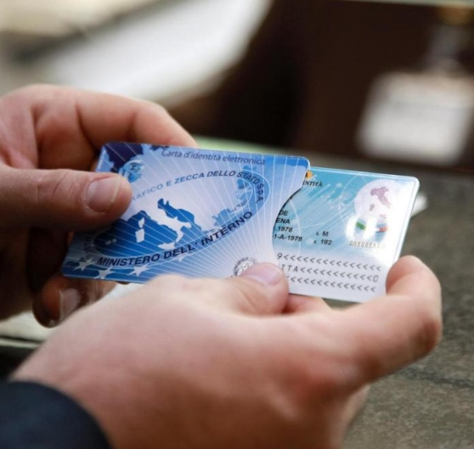
CIE 3.0
Contactless card readable from NFC interface equipped devices.
Structure:
Polycarbonate support personalized with laser engraving technique
Radio frequency microprocessor
Goals:
Personal Identity Verification Device
An access tool for online services
Personal Identity Verification:
By identification number
Network authentication via certificate
http://www.cartaidentita.interno.gov.it/
Notes:
3) Il primo a basso livello di sicurezza e serve solo ad identificare il documento stesso (usa NFC)

Slide 19
CIE 3.0
Contactless card readable from NFC interface equipped devices.
Structure:
Polycarbonate support personalized with laser engraving technique
Radio frequency microprocessor
Goals:
Personal Identity Verification Device
An access tool for online services
Personal Identity Verification:
By identification number
Network authentication via certificate
http://www.cartaidentita.interno.gov.it/
Notes:
3) Il primo a basso livello di sicurezza e serve solo ad identificare il documento stesso (usa NFC)

Slide 20
FOCUS ON SECURITY
RISKS
EAVES DROPPING
DATA CORRUPTION AND MANIPULATION
THEFT
INTERCEPTION ATTACKS

Slide 21
FOCUS ON SECURITY
RISKS
SOLUTIONS
EXTREMELY SHORT RANGE / SECURE CHANNELS
EAVES DROPPING
DATA CORRUPTION AND MANIPULATION
THEFT
INTERCEPTION ATTACKS
SHORT RESPONSE TIME
PASSWORDS / LOCKS
ACTIVE-PASSIVE PAIRING / SECURE CHANNELS

Slide 22
REFERENCES
https://nfc-forum.org/
http://nearfieldcommunication.org
http://www.cartaidentita.interno.gov.it
http://www.agid.gov.it/sites/default/files/documentazione/cie_3.0_-_specifiche_chip.pdf
http://citeseerx.ist.psu.edu/viewdoc/download?doi=10.1.1.720.4460&rep=rep1&type=pdf
https://www.cisco.com

Slide 23

NFC ENABLED MOBILE PHONE
Baseband
Communication
HOST CONTROLLER
ISO/IEC 7816
Interface
Mobile Network
Infrastructure
Host
Controller
Interface
SECURE ELEMENT
NFC Device
NFC Tag
NFC Mobile
NFC Reader
SWP or S2C
NFC Antenna
NFC CONTROLLER
NFC Contactless
Front-End (CLF)
Notes:
L'HOST CONTROLLER è il cuore di qualsiasi smartphone, setta le modalità operative dell'NFC controller, processa i dati inviati e ricevuti e stabilisce la connessione tra NFC e SE.
La SE permette la memorizzazione sicura di dati privati e di valore, come le informazioni della carta di credito dell'utente e l'esecuzione sicura di servizi abilitati dall'NFC quali i pagamenti contact-less.
la HOST CONTROLLER INTERFACE crea un ponte tra HOST CONTROLLER e NFC CONTROLLER.

